Slide 1
Alma – Resource Management
Formation avancée – Cycle 5

Slide 2
Catalogage des e-ressources

Slide 3
Consignes de base
Notes:
PAGE DE SECTION / Page avec possibilité d'insertion d'un titre de chapitre et d'un sous-titre

Slide 4
Des notices séparées E et P
1 e-book = 1 notice bibliographique x (= 1 inventaire électronique x & 1 POL x)
1 livre sous format papier = 1 notice bibliographique y (= 1 inventaire ressource imprimée y &1 POL y)
1 e-journal = 1 notice bibliographique x (= 1 inventaire électronique x & 1 POL x)
1 périodique sous format papier = 1 notice bibliographique y (=1 inventaire ressource imprimée y &1 POL y)
RDA :
Une version électronique d’une ressource constitue une manifestation. Les notices bibliographiques Marc21 décrivent les manifestations.
On crée des notices différentes pour les versions électronique et imprimée

Slide 5
Selon les consignes ‘provider neutral’ sous RDA, la description bibliographique est basée sur une manifestation d’un seul fournisseur, choisie par le catalogueur. Cette manifestation est censée représenter toutes les manifestations en ligne proposées par différents fournisseurs d’accès.
La description peut être basée sur la notice de la version imprimée

Slide 6
Création de notices e-ressources

Slide 7
Quelles notices peut-on créer ?
Des notices pour des e-Ressources gérées localement Ceci concerne des ressources électroniques locales, rattachées à une collection locale (ex. : les e-Books Jurisquare ou Strada). La gestion de ressources en local peut s’expliquer de diverses manières (historique SFX/délai d’ajout dans la CZ, audience restreinte…)
Des notices pour des e-Ressources à faire ajouter dans la CZ Ceci concerne des ressources manquantes dans une collection activée à partir de la CZ (souscrite ou gratuite)

Slide 8
Quelles notices peut-on créer ?
Création de notices pour des e-Ressources gérées localement
(1) Le gestionnaire e-Ressource crée une notice minimale dans le Portfolio editor lors de la création du portfolio. (2) La notice bibliographique doit être complétée par le catalogueur
OU
(1) La notice bibliographique complète est créée dans le Metadata editor (2)
a. Le catalogueur est également gestionnaire de l’inventaire électronique et peut créer le portfolio à partir du MD editor b. le catalogueur n’est pas gestionnaire de l’inventaire électronique : la création du portfolio est faite par le gestionnaire e-Ressource.

Slide 9
Quelles notices peut-on créer ?
Création de notices pour des e-Ressources à faire ajouter dans la CZ
(1) Le gestionnaire e-Ressource crée une notice minimale dans le Portfolio editor lors de la création du portfolio
(2) Le gestionnaire e-Ressource choisit alors l’action appropriée pour la communication à Ex Libris
Action ‘Contribute’
-> si le portfolio a été déposé dans une des collections concernées par cette fonctionnalité (Miscellaneous Free E-Books ; Miscellaneous Ejournals ; Free E-Journals ; U.S. Government Document)
Action ‘Send to ExLibris’ -> pour toutes les autres collections
(3) Une fois les portfolios activés dans la CZ, la notice bibliographique CZ peut/doit être complétée par le catalogueur dans le Metadata editor
-> en fonction de la qualité des données et de l’intérêt de l’opération

Slide 10
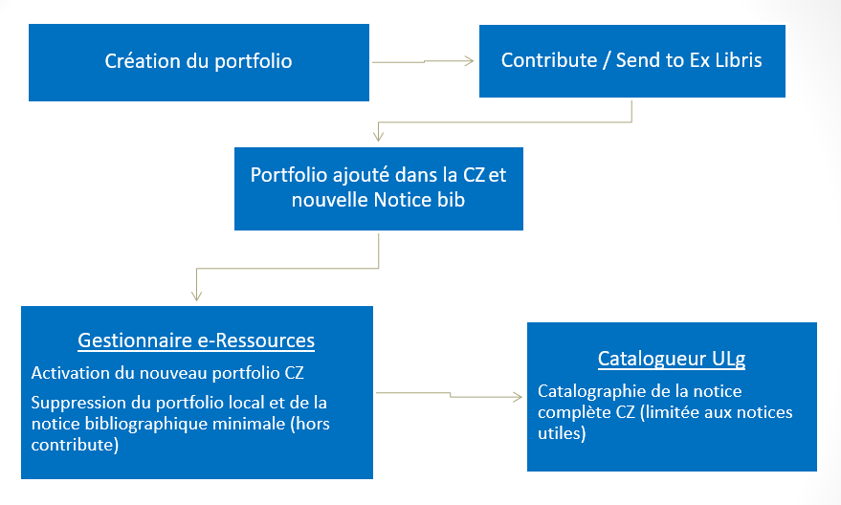

Slide 11
Modification de notices e-ressources

Slide 12
Modification de notices e-Ressources de la CZ
La modification des notices bibliographiques de la CZ par les institutions clientes d’Ex Libris est autorisée, sous certaines conditions et restrictions.
Toute modification à une notice bibliographique de la CZ est automatiquement répercutée dans les notices de toute institution qui utilise cette notice bibliographique de la CZ!
Les routines de normalisation utilisées lors de l’enregistrement de la notice sont celles de la CZ
Ne pas ajouter de nouvelle notice sauf par contribution à une collection de la CZ
Une notice CZ est toujours susceptible d’être modifiée par la suite par des imports fournisseur -> il y a donc des règles de fusion définies pour la CZ

Slide 13
Modification de notices e-Ressources de la CZ
Le champ ISSN (022) ne peut pas être édité : pas d‘ajout ni de modification possible
Des ISBN (020) supplémentaires peuvent être ajoutés (si possible utiliser le $q pour mentionner le fournisseur) MAIS on ne peut pas supprimer ni modifier un ISBN existant !
Si une correction doit être faite (ISBN incorrect) -> contacter Ex Libris
Utilisez la zone 776 pour fournir les ISSN / ISBN de la version en ligne, dans la notice qui décrit la version imprimée, et inversément.
Le F3 n’est pas utilisable sur les notices de la CZ. Par contre les points d’accès sont bien liés aux notices d’autorité de la CZ et les formes non préférées sont reprises dans la publication des données.
Les champs locaux 9XX sont visibles et modifiables par les autres institutions. Ne pas créer de champs locaux ‘ULiège‘
Si vous dupliquez une notice ‘print’, n’oubliez pas de supprimer nos zones 9XX (955, 996, 998 , 999…)
Le champ 906 des notices CZ contient l'information du type de ressource : ne le supprimez pas!

Slide 14
Modification de notices e-Ressources de la CZ
Faire uniquement des changements qui améliorent la qualité de la notice, au bénéfice de l’ensemble de la communauté des utilisateurs de la CZ, toujours en respectant les consignes
Contribuer au catalogue CZ =
Ajouter des éléments manquants (par ex. des sujets)
Remplacer une notice brève par une nouvelle notice
Corriger la notice (par ex. des corrections d’orthographe ou de transcriptions)

Slide 15
Modification de notices e-Ressources de la CZ
Les notices doivent être établies selon la norme de catalogage RDA.
Une révision complète d’une notice existante doit être faite selon RDA ; mais un simple ajout d’information dans une notice peut être fait en suivant la règle de catalogage utilisée dans la notice.
Les notices de la CZ sont ‘provider neutral’, c’est-à-dire qu’une notice bibliographique unique incorpore plusieurs packages (on ne fait pas une notice par package !). Ce qui signifie aussi que toute modification doit respecter la grille de catalogage http://www.loc.gov/aba/pcc/scs/documents/PN-RDA-Combined.docx

Slide 16
Modification de notices e-Ressources de la CZ
Quelles notices convient-il de modifier ?
Notices de la Community Zone
Des notices bibliographiques de portfolios « contribués » par ULiège Library dans les collections « Free »
Des notices bibliographiques de portfolios « contribués » par ULiège Library dans une autre collection
PoPuPs
…

Slide 17
Modification de notices e-Ressources locales
Quelles notices convient-il de modifier ?
Notices locales associées à une collection locale
Si la ressource est également présente sous format papier, le catalogueur doit faire en sorte que la ressource en ligne soit clairement identifiée comme telle
Le dédoublonnement s’opère dans Primo
Primo & Alma : processus de dédoublonnement dans Primo
-> le catalogueur est libre de modifier les 2 notices (version en ligne et version papier) pour permettre le dédoublonnement
Les notices doivent être complètes, RDA
Archaeopress (par ex. MMS ID 9919363989802321)
Belgica press
Strada
Sauf pour les portfolios locaux ajoutés avant intégration dans la CZ

Slide 18
Dédoublonnement? Frbrisation?

Slide 19
Nouveau Primo
Septembre 2019

Slide 20
Rôle du gestionnaire e-ressources

Slide 21
Le gestionnaire est responsable des données de l’inventaire liées aux ressources électroniques et, par conséquent, du suivi des tâches liées (ajouts et activation de portfolios, vérification des accès et des paramètres de linking…)
Dans ce cadre, il contribue aussi à l’aspect qualitatif des données bibliographiques du catalogue :
Via la communication Ex Libris liées aux demandes d’ajout/modification de portfolios
Correctement codés au niveau du type de ressource (One Time/Continous)
Informations bib correctes et vérifiées (filiations, issn print et electronic, isbn print et électronique…)
Attention accordée au distinguo entre la date de publication de la ressource et le coverage (état de collectiion online disponible)
Via les demandes faites aux catalogueurs e-Ressources

Slide 22
Catalogueurs e-ressources

Slide 23
Ressources monographiques
Alpha : Sandra Nisin
BSV : Clarisse Haar-Salle
BST : Sandra Rizzo
Graulich : Anne Laure Dewit
Ressources continues
Alpha : Jean-François Willem
BSV : Séverine Spronck
BST : Laurent Nizet
Graulich : David Marx

Slide 24
Wiki catalo
Catalogage des e-ressources
http://doclib.uliege.be/catalo/Wiki.jsp?page=Catalogage%20des%20e-ressources
Périodiques
http://doclib.uliege.be/catalo/Wiki.jsp?page=P%C3%89RIODIQUES
E-Journaux
http://doclib.uliege.be/catalo/Wiki.jsp?page=E-JOURNAUX
E-Books
http://doclib.uliege.be/catalo/Wiki.jsp?page=E-BOOKS

Slide 25
Ex Libris Knowledge Center
Alma Community Catalo Cataloging Standards, Policies, Rights and Responsibilities
Community zone monograph records enrichment

Slide 26
TF Alma Resource Management
alma-rm@lists.ulg.ac.be

Slide 27
Tous les supports de formation et how to proposés par Liège Université Library pour le travail dans le système Alma se trouvent sur la boîte à outils Alma@ULiège Library https://lib.uliege.be/alma/ Les supports de formation et how to spécifiques à la gestion des ressources (inventaire, catalogage) sont également disponibles sur le wiki Gestion des ressources & Catalogage http://doclib.uliege.be/catalo/

